Slide 1
PRESENTACIÓN UEM PARA IV JORNADAS MAVIR GRUPO DE SISTEMAS INTELIGENTES
SISTEMA DE ACCESO INTELIGENTE A LA INFORMACIÓN BASADO EN CONCEPTOS SOBRE CASOS CLÍNICOS Y PROCESO DE EVALUACIÓN CON ALUMNOS DE MEDICINA

Slide 2
Índice
1. Sistema de acceso inteligente a la información
1.1. Motivación
1.2. Arquitectura
1.3. Fuentes de conocimiento
1.4. Funcionalidad
2. Evaluación con estudiantes de medicina
2.1. Metodología de aprendizaje
2.2. Objetivos
2.3. Diseño de la actividad
2.4. Desarrollo de la actividad
2.5. Resultados
3. Conclusiones y trabajo futuro

Slide 3
1. Sistema de acceso inteligente a la información
1.1. MOTIVACIÓN
Búsqueda de
“prostate cancer” en
Google
Problemas generales
de los usuarios que buscan
Información de salud:
1. FALTA DE EXPERIENCIA
CON LAS BÚSQUEDAS
2. FALTA DE CONOCIMIENTO
DE LA TERMINOLOGÍA

Slide 4
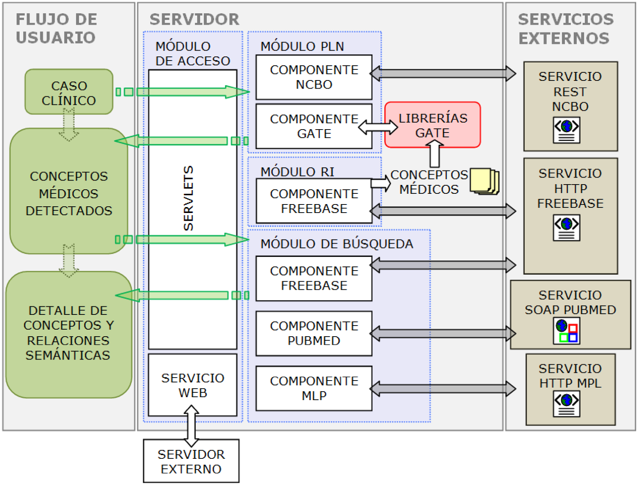
1. Sistema de acceso inteligente a la información
1.2. ARQUITECTURA

Slide 5
1. Sistema de acceso inteligente a la información
1.3. FUENTES DE CONOCIMIENTO
DATOS DE FREEBASE
CONCEPTOS DE FREEBASE
ONTOLOGÍAS OBA-NCBO
RESPOSITORIO DE PUBMED
MÓDULOS
RI
PLN
BÚSQUEDA
DATOS DE MEDLINEPLUS
FLUJO DE USUARIO
CASO CLÍNICO
CONCEPTOS ANOTADOS
INFORMACIÓN DETALLADA

Slide 6
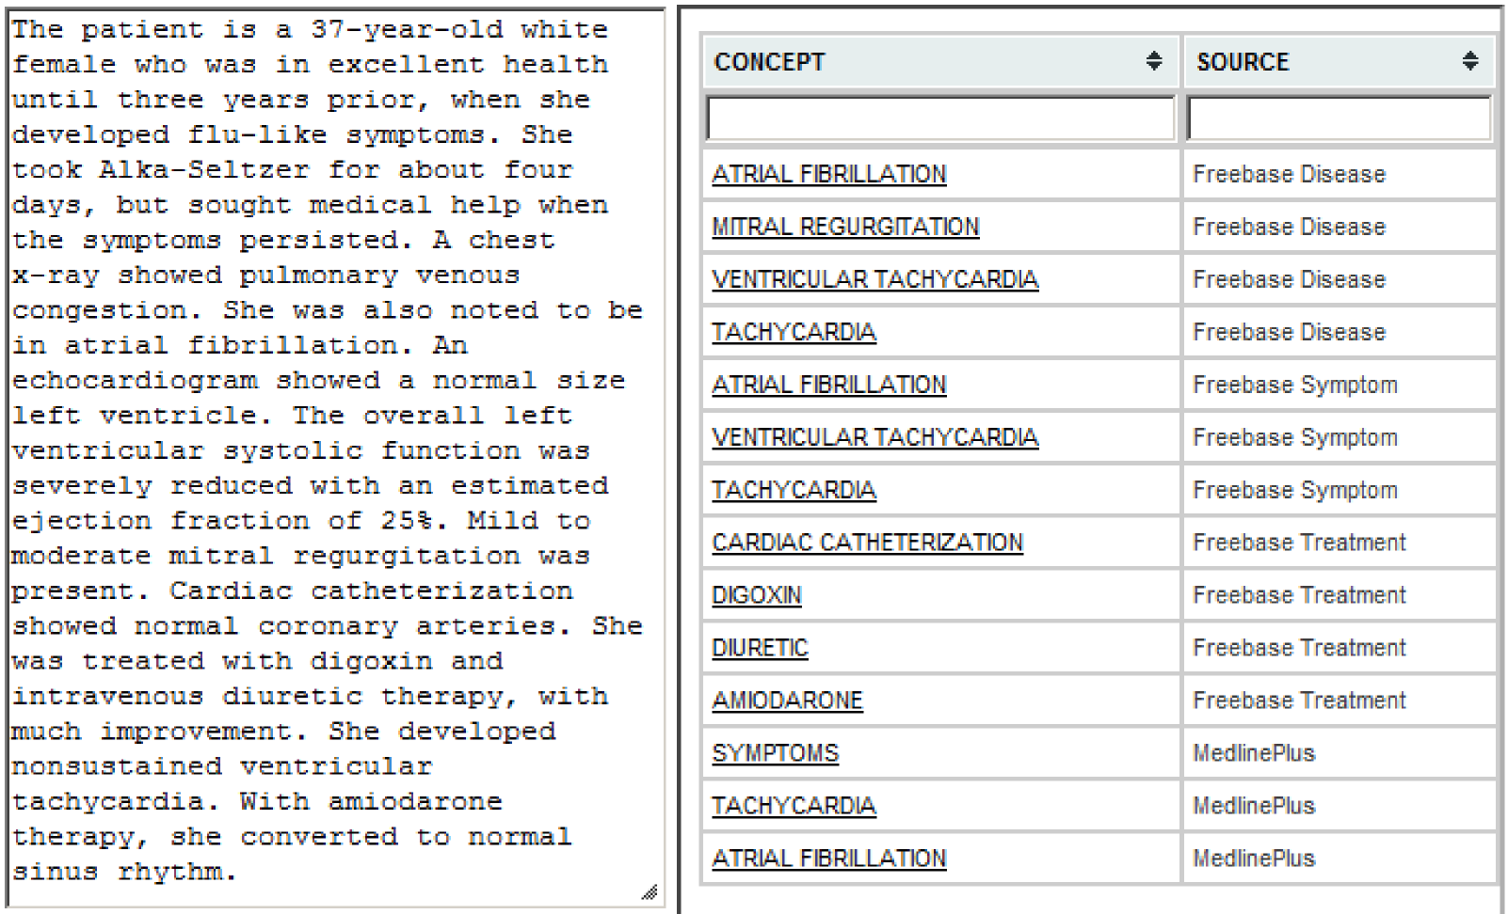
1. Sistema de acceso inteligente a la información
1.4. FUNCIONALIDAD
http://www.medicalminer.org/MedicalFace/mt.html

Slide 7
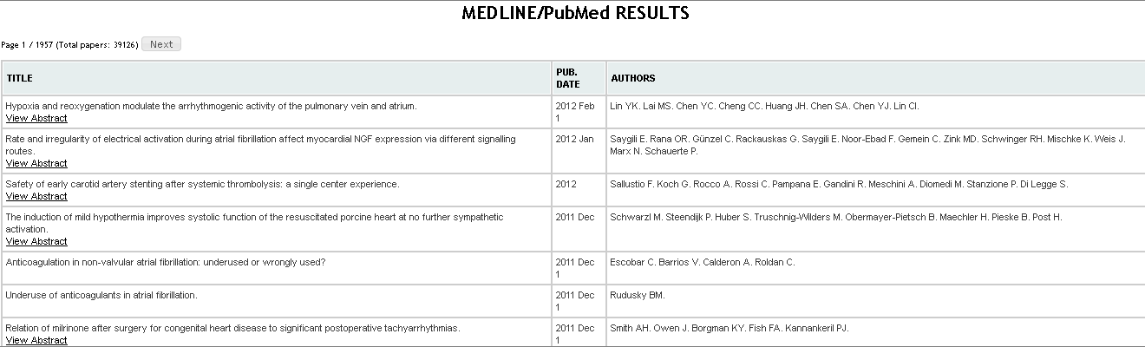
1. Sistema de acceso inteligente a la información
1.4. FUNCIONALIDAD

Slide 8
2. Evaluación con estudiantes de medicina
2.1. METODOLOGÍA DE APRENDIZAJE
Hipótesis de partida:
Metodología de aprendizaje activo que facilita:
→ Al profesorado la búsqueda guiada de información necesaria para la comprensión de un caso clínico
→ Al alumnado la localización de esta información a partir de los conceptos de interés anotados que aparecen en el caso
Integración de diferentes metodologías de aprendizaje
Aprendizaje basado en casos (Case-Based Learning)
Aprendizaje basado en conceptos (Concept-Based Learning)
Aprendizaje basado en Internet (Internet-Based Learning)
Aprendizaje basado en Sistemas informáticos (Computer-Based Learning)

Slide 9
2. Evaluación con estudiantes de medicina
2.2. OBJETIVOS
Medir las diferencias entre los resultados de la actividad llevada a cabo de dos modos:
Con el sistema desarrollado
Con acceso libre a Internet
Medir la percepción de los estudiantes en relación a:
El soporte al aprendizaje proporcionado por el sistema
La usabilidad del sistema

Slide 10
2. Evaluación con estudiantes de medicina
2.3. DISEÑO DE LA ACTIVIDAD
Alumnos de 2º Curso de Medicina en la UEM
Selección de un caso clínico apropiado
Casos de la Escuela de Medicina de la Universidad de Pittsburgh (http://path.upmc.edu/cases.html)
Colección del National Center for Case Study Teaching in Science de la Universidad de Buffalo (http://sciencecases.lib.buffalo.edu/cs/collection)
Identificación de las fuentes de conocimiento para la anotación de conceptos de interés
Identificación de las fuentes de conocimiento para la obtención de información sobre los conceptos anotados
Diseño de los cuestionarios:
Examen objetivo
Cuestionarios subjetivos

Slide 11
2. Evaluación con estudiantes de medicina
2.4. DESARROLLO DE LA ACTIVIDAD
Caso clínico seleccionado para la experiencia: http://path.upmc.edu/cases/case223.html
Propuesta de participación voluntaria a 101 alumnos de 2º Curso de Medicina durante el período de prácticas en aula de informática de una de las asignaturas del curso.
Finalmente participaron 60 alumnos, que se dividieron en dos grupos:
GRUPO A: 26 alumnos con acceso libre a Internet
GRUPO B: 34 alumnos utilizando la información obtenida a través del sistema
Los alumnos debían: leer el caso clínico y responder a un examen tipo test de preguntas relacionadas con los conceptos que aparecen en el caso.
Tiempo de realización de la prueba: 90 minutos
Rellenaban: Edad y sexo
Resolvían el examen de preguntas tipo test
Los alumnos del GRUPO B rellenan cuestionarios de percepción: Likert 1-5

Slide 12
2. Evaluación con estudiantes de medicina
2.4. DESARROLLO DE LA ACTIVIDAD
Ejemplo del tipo de preguntas propuestas en el examen de preguntas sobre el caso
1.-Señala la respuesta FALSA
a.-Todos los pacientes con fibrilación auricular presentan síntomas
b.-La fibrilación auricular es el tipo de arritmia más frecuente
c.-Un paciente con fibrilación auricular puede presentar dolor torácico y astenia
d.-La fibrilación auricular aumenta el riesgo de accidente cerebro-vascular

Slide 13
2. Evaluación con estudiantes de medicina
2.4. DESARROLLO DE LA ACTIVIDAD
Cuestionarios Likert para medir la percepción de los alumnos sobre el sistema
APRENDIZAJE SUBJETIVO | El sistema me ha ayudado a extraer información relevante sobre el caso
 | El sistema me ha ayudado a reducir el tiempo usado para comprenderlo respecto a una búsqueda tradicional en internet
USABILIDAD SUBJETIVA | El interfaz es agradable
 | Es fácil de encontrar la información que necesito
 | Me siento cómodo utilizando el sistema
 | La velocidad es razonable
 | Es fácil de aprender a usar

Slide 14
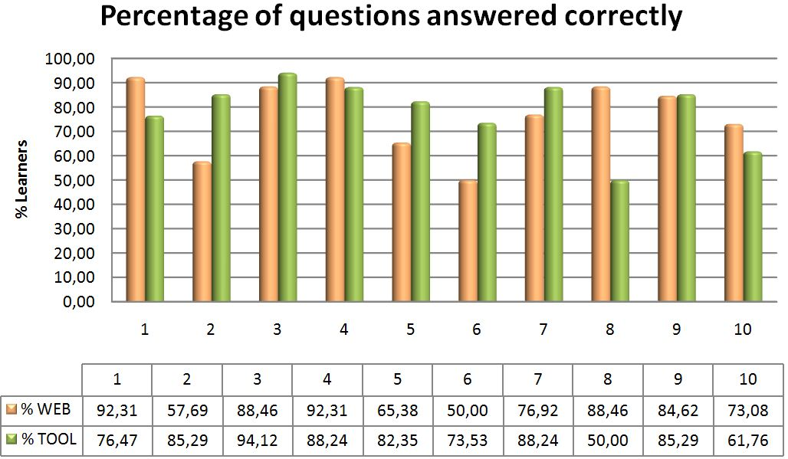
2. Evaluación con estudiantes de medicina
2.5. RESULTADOS
Porcentaje de respuestas correctas en el examen de tipo test

Slide 15
2. Evaluación con estudiantes de medicina
2.5. RESULTADOS
Cuestionarios Likert del Grupo B
 |  | MODA | MEDIANA
APRENDIZAJE SUBJETIVO | El sistema me ha ayudado a extraer información relevante sobre el caso | 4 | 4
 | El sistema me ha ayudado a reducir el tiempo usado para comprenderlo respecto a una búsqueda tradicional en internet | 4 | 4
USABILIDAD SUBJETIVA | El interfaz es agradable | 4 | 4
 | Es fácil de encontrar la información que necesito | 4 | 4
 | Me siento cómodo utilizando el sistema | 4 | 4
 | La velocidad es razonable | 4 | 4
 | Es fácil de aprender a usar | 5 | 5

Slide 16
3. Conclusiones y trabajo futuro
CONCLUSIONES PRINCIPALES
La misma actividad realizada con todos los recursos de internet NO mejora los resultados
El sistema permite al profesorado guiar al alumno a través de las fuentes de conocimiento que se consideren más apropiadas
Resultados de percepción esperanzadores → En el aprendizaje activo la percepción positiva de los alumnos en un valor importante.
TRABAJO FUTURO
Mapas Conceptuales / Mapas Mentales
Sistema ejecutado en local → Aplicación de escritorio
Procesamiento de textos en español
Aplicación a otros dominios
Plataforma de evaluación integrada en el sistema

